Slide 1
Algoritmos e Estruturas de Dados I Vetor de Caractere - String
Prof. Ivre Marjorie

Slide 2
Introdução
Nessa aula vamos praticar o uso de vetor para armazenar caracteres
Strings (cadeias de caracteres) são muito utilizadas para guardar:
nomes de arquivos
nomes de usuários
qualquer informação baseada em caracteres.
A linguagem C utiliza vetores de char para armazenar uma cadeia de caracteres,
onde cada posição representa um caractere

Slide 3
Introdução
A diferença básica entre strings e outros vetores é:
A linguagem de programação C indica o fim do vetor de strings através do acréscimo do acréscimo do caractere NULL (‘\0’) no final do String.
Deve-se declarar sempre o vetor com uma posição a mais para armazenar o caractere nulo (‘\0’)
que não precisa ser armazenado manualmente, isso é feito automaticamente pelo compilador

Slide 4
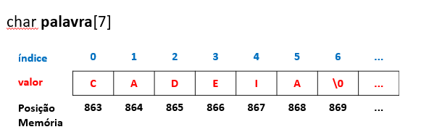
Exemplo
Para armazenar a palavra CADEIA deve-se declarar um vetor do tipo char com 7 posições (que ocuparão posições contíguas na memória)
A variável palavra, quando é declarada pode ocupar qualquer posição na memória
Entretanto, todas as posições do vetor ocupam espaços de memória adjacentes, sendo que cada caractere ocupa 1 byte

Slide 5
Inicializando cadeias de caracteres
1- Inicialização no momento da declaração
char nome1[ ]= {'P', 'r', 'o', 'g', 'r', 'a', 'm', 'a', '\0'};
A variável nome1 recebeu as letras separadamente (inclusive o caractere nulo). Por isso, cada uma das letras está envolvida por apóstrofos (' ') – essa é a maneira de identificar um caractere isoladamente

Slide 6
Inicializando cadeias de caracteres
2- Inicialização no momento da declaração
char nome2[ ]= "Programa";
A variável nome2 recebeu uma palavra, recebendo automaticamente o caractere nulo. Por isso, a palavra Programa está entre aspas (" ") – esta é a maneira de identificar uma cadeia de caracteres.

Slide 7
Inicializando cadeias de caracteres
3- Inicialização por meio da atribuição (depois da declaração)
char vet1[10], vet2[5];
strcpy(vet1, “Programa”);
A variável vet1 recebeu um valor constante (a palavra Programa).

Slide 8
Inicializando cadeias de caracteres
4- Inicialização por meio da atribuição (depois da declaração)
char vet1[10], vet2[5];
strcpy(vet1, vet2);
Usando duas strings, uma será copiada na outra. Ou seja, o conteúdo da variável vet2 foi copiado na variável vet1.

Slide 9
Inicializando cadeias de caracteres
5- Inicialização por meio do teclado
char frase[100];
printf(“Digite um texto: ”);
scanf(“%s”, frase);
O comando scanf consegue armazenar valores vindos do teclado na variável frase. No caso de uma cadeia de caracteres , esse comando consegue armazenar todos os símbolos digitados até a primeira ocorrência do espaço em branco.

Slide 10
Inicializando cadeias de caracteres
3. Inicialização por meio do teclado
char frase[100];
printf(“Digite um texto: ”);
gets(frase);
A função gets() armazena na variável frase todos os símbolos digitados até a ocorrência do ENTER.
Esta função exige a utilização da biblioteca stdio.h.

Slide 11
Imprimindo cadeias de caracteres
char frase[100];
printf(“\n Digite um texto: ”);
gets(frase);
printf(“\n A frase digitada foi: ”);
puts(frase);
A função puts() é usada para imprimir uma cadeia de caracteres inicializada com o uso da função gets().

Slide 12
Imprimindo cadeias de caracteres
char frase[100];
printf(“\n Digite um texto: ”);
gets(frase);
printf(“\n A frase digitada foi: %s”, frase);
Também é possível imprimir a cadeia de caracteres com o comando printf, nesse caso, vamos precisar usar o %s (string)

Slide 13
Funções da biblioteca string.h
Como todas as cadeias de caracteres são variáveis compostas homogêneas (vetor ou matriz) deve-se utilizar funções específicas
Essas funções fazem parte da biblioteca string.h
Algumas delas:
strlen( )
strcpy( )
strcat( )
strcmp( )
strupr( )
strlwr( )

Slide 14
Funções da biblioteca string.h
1- Função: strlen( )
int Tamanho;
char str1[20];
Tamanho = strlen(str1);
A função strlen retorna para a variável Tamanho o número de caracteres da cadeia str1.

Slide 15
Funções da biblioteca string.h
2- Função: strcpy( )
strcpy (str1, str2);
A função strcpy copia a cadeia str2 na cadeia str1
Sendo assim, a cadeia str1 será substituída pela cadeia str2

Slide 16
Funções da biblioteca string.h
3- Função: strncpy( )
strncpy (str1, str2, n);
A função strncpy copia os n primeiros caracteres da cadeia str2 para a cadeia str1

Slide 17
Funções da biblioteca string.h
4- Função: strcat( )
strcat(cadeia1, cadeia2);
A função strcat concatena a cadeia cadeia2 na cadeia cadeia1, ou seja, acrescenta a cadeia cadeia1 a cadeia cadeia2

Slide 18
Funções da biblioteca string.h
5- Função: strcmp( )
Resultado = strcmp (cadeia1, cadeia2);
Compara duas cadeias de caracteres e retorna um número inteiro para a variável Resultado, que pode ser:
Zero: se as duas cadeias forem iguais
Um número menor que 0: se a cadeia cadeia1 for alfabeticamente menor que cadeia2
Um número maior que 0: se a cadeia cadeia1 for alfabeticamente maior que cadeia2
* Essa função considera letras maiúsculas como sendo símbolos diferentes de letras minúsculas

Slide 19
Funções da biblioteca string.h
6- Função: stricmp( )
Resultado = stricmp (cadeia1, cadeia2);
Compara duas cadeias de caracteres e retorna um número inteiro para a variável Resultado, que pode ser:
Zero: se as duas cadeias forem iguais
Um número menor que 0: se a cadeia cadeia1 for alfabeticamente menor que cadeia2
Um número maior que 0: se a cadeia cadeia1 for alfabeticamente maior que cadeia2
* Essa função considera letras maiúsculas e minúsculas como sendo símbolos iguais.

Slide 20
Funções da biblioteca string.h
7- Função: toupper(caracter) – converte o caracter em maiúsculo.
8- Função: strupr(string) – converte a string para maiúsculo
9- Função: tolower(caracter) – converte o caracter em minúsculo.
10- Função: strlwr(string) – converte a string para minúsculo

Slide 21
Funções da biblioteca string.h
11- Função: toascii( )
Valor = toascii(caractere);
A função toascii retorna para a variável Valor o valor numérico que representa o caractere na tabela ASCII. Essa função exige a utilização da biblioteca ctype.h.

Slide 22
Funções da biblioteca string.h
caractere = int(número);
A função int retorna para a variável caractere o caractere ASCII que é representado pelo número.

Slide 23
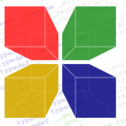
Exemplo 1
#include <stdio.h>
#include <stdlib.h>
int main()
{
char nome1[100], nome2[100];
printf("Digite seu nome completo: ");
scanf(" %s", nome1);
printf("Digite seu nome completo: ");
gets(nome2);
gets(nome2); //usado duas vezes para resolver o problema de pular essa entrada de dados
printf("\n**************** Resultado com PRINTF ****************");
printf("\nNome1: %s ", nome1);
printf("\nNome2: %s ", nome2);
printf("\n\n**************** Resultado com PUTS ****************");
printf("\n");
puts(nome1);
printf("\n");
puts(nome2);
return 0;
}

Slide 24
Exemplo 2
int main()
{
char nome[40] = "Jose", sobrenome[30] = "Maria";
strcat(nome, sobrenome);
printf(“ Sobrenome %s”, sobrenome);
printf(“\n Nome %s”,nome);
return 0;
}

Slide 25
Exemplo 3
int main ()
{
char nome[40] = "Jose", sobrenome[30] = "Jose";
int teste;
teste = strcmp (nome, sobrenome);
if (teste != 0)
{
printf(“As strings sao diferentes”);
}
else
printf(“As strings sao identicas”);
return 0;
}

Slide 26
Exemplo 4
int main()
{
char letra, maiuscula, minuscula;
printf("\n\nDigite uma letra: ");
scanf("%c",&letra);
//toupper transforma em maiuscula
maiuscula = toupper(letra);
printf("\nMaiuscula: %c",maiuscula);
//tolower transforma em minuscula
minuscula = tolower(letra);
printf("\n\Minuscula: %c",minuscula);
return 0;
}

Slide 27
Exercícios
Faça um programa que solicite o nome do usuário, em seguida, imprimir na tela:
O nome do usuário
O nome do usuário invertido
A quantidade de caracteres digitados
O número de caracteres contidos no nome do usuário (sem considerar os espaços)
O número de vogais do nome do usuário

Slide 28
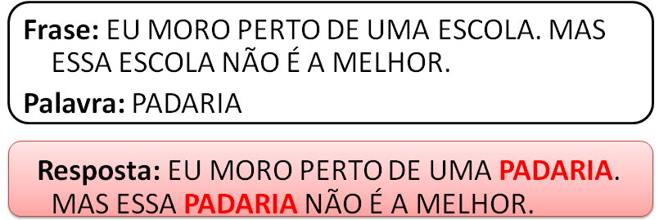
Exercícios
Faça um programa que receba uma frase, calcule e mostre a quantidade de palavras da frase digitada.
Faça um programa que inverta os caracteres de uma string.
Faça um programa que receba uma frase e uma palavra. Caso a frase contenha a palavra ESCOLA, substitua pela palavra digitada.
Exemplo:

Slide 29

Referência Bibliográfica
MIZRAHI, Victorine Viviane. Treinamento em linguagem C. São Paulo:Pearson Prentice Hall, 2008. 2ª edição. Curso Completo. Capítulo 7.
ASCENCIO, Ana Fernanda Gomes e CAMPOS, Edilene A. Veneruchi. Fundamentos da Programação de Computadores – Algoritmos, Pascal, C/C++ e Java. São Paulo: Pearson Prentice Hall, 2012. 3ª Edição.

